Slide 1
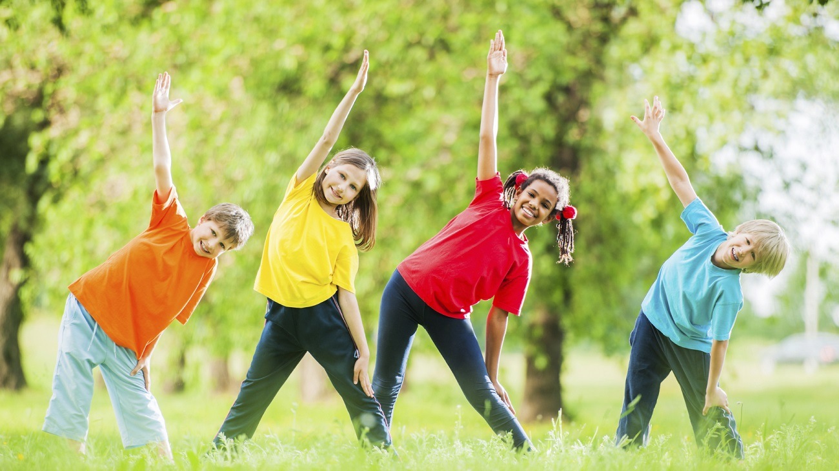
Фитнес-утро «Будь здоров»
«Чтобы сделать ребёнка умным и рассудительным, сделайте его крепким и здоровым»

Slide 2
Задачи проекта
1.Охрана здоровья ребенка, укрепление иммунитета, закаливание организма;
2.Создание необходимых условий для полноценного физического развития и воспитание интереса к активной физической деятельности.

Slide 3
В здоровом теле, здоровый дух
Цель – становление осознанного отношения ребенка к здоровью и жизни человека, накопление знаний о здоровье и развитие умений оберегать, поддерживать и сохранять его, обретение валеологической компетентности, позволяющей ребенку самостоятельно и эффективно решать задачи здорового образа жизни и безопасного поведения.

Slide 4
Комплекс упражнений
Дыхательная гимнастика
«Свечка»
Предложите ребенку задуть настоящую свечу насколько раз. Для безопасного выполнения упражнения можно вместо свечей взять крышки от фломастеров. Кто сдует больше – тот и победил.
«Насос»
Ребенок должен положить руку себе на живот. При вдохе нужно надуть живот как можно больше, на выдохе плавно вернуть его в исходное положение.
«Пёрышко»
Положите на стол перышко (шарик для пинг-понга). Ребенок должен сдуть перо от одного края стола к другому. Можно играть напротив друг друга, устроив соревнование.
«Жучок»
Ребенок сидит на стуле, делает поворот туловищем вправо, отводя руку и делая вдох. Возвращаясь в исходное положение, нужно делать выдох и одновременно произносить звук «жжжжж». То же самое сделать и в другую сторону.
«Собака»
Попросите ребенка высунуть язык наружу и дышать часто-часто, как это делают собаки, когда им жарко. После этого можно сделать глубокий вдох и на выдохе протяжно завыть «уууу».

Slide 5
Комплекс упражнений
Физические упражнения
Делаем глубокий вдох и поднимаемся на носках. Тянем руки вверх как можно выше, будто пытаемся достать до потолка. Опускаемся на полную стопу и выдыхаем. Количество подходов – 10.
Наклоняем голову влево, возвращаемся в исходное положение на пару секунд и после наклоняем голову вправо. Далее делаем круговые движения головой – в правую сторону, потом в левую. Время выполнения – 2 минуты.
Теперь плечи и руки. Поочередно приподнимаем одно плечо, потом другое, затем сразу оба. Далее делаем руками махи вверх – по очереди, то левой, то правой рукой. Затем круговые движения руками, как при плавании – сначала брассом, потом кролем. Стараемся делать упражнения максимально медленно.
Упираемся руками в бока и делаем наклоны туловища – влево, вправо, затем вперед и назад. По 5 раз – в каждую сторону.
Шагаем на месте в течение 2-3 минут, как можно выше поднимаяколени. Далее прыжки на одной ноге, 5 раз на левой ноге, потом 5 раз – на правой, далее 5 раз – на обеих, а потом – прыжки с поворотом на 180 градусов.
Вытягиваем руки вперед, сцепляем пальцы в замочек и тянемся вперед – максимально далеко. Затем, не разрывая, замочка, опускаем руки вниз и пытаемся достать ладошками до пола. Ну и заканчиваем упражнение, пытаясь достать сцепленными ладонями «до потолка».
Выполняем приседания. Условия: спину держим прямой, ноги – на ширине плеч, руки можно сцепить за головой в замочек или вытянуть вперед. Число повторов – 10-15.

Slide 6
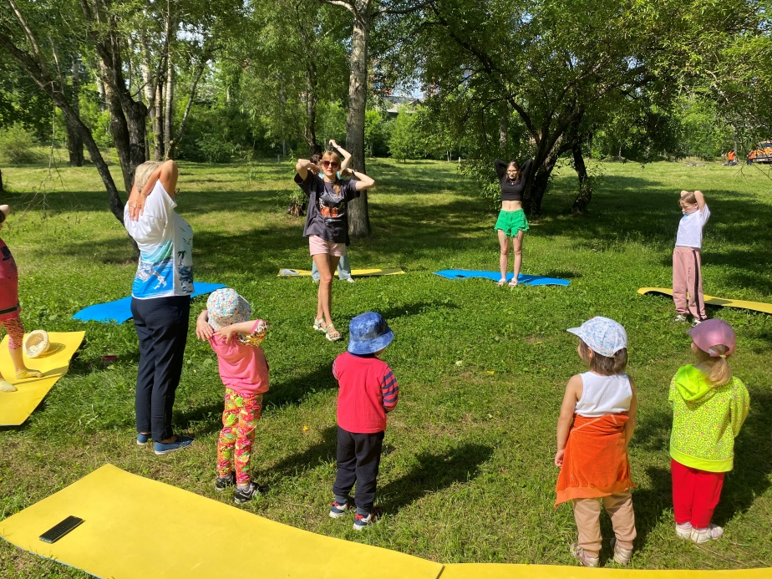
Комплекс упражнений
Партерная Гимнастика
1.Солнышко
2. Бабочка
3. Гармошка
4. Велосипед
5. Березка
6. Змейка
7. Лягушка
8. Полу шпагат
Упражнения для мышц спины и брюшного пресса

Slide 7
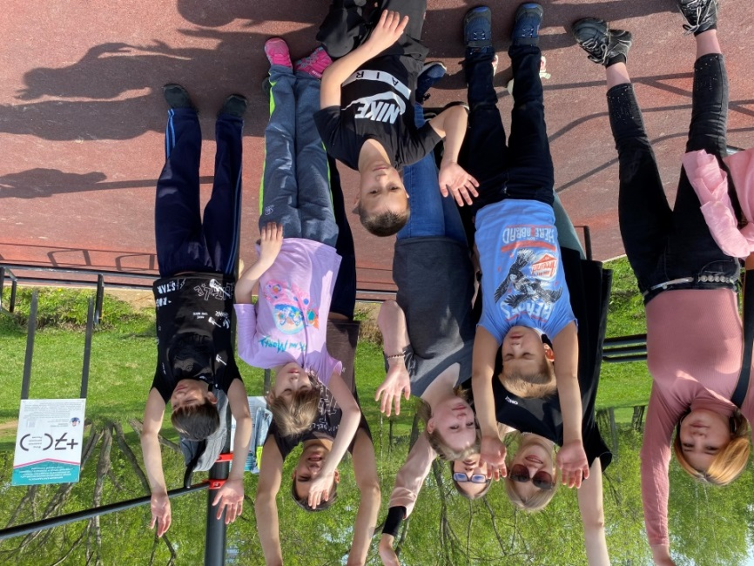
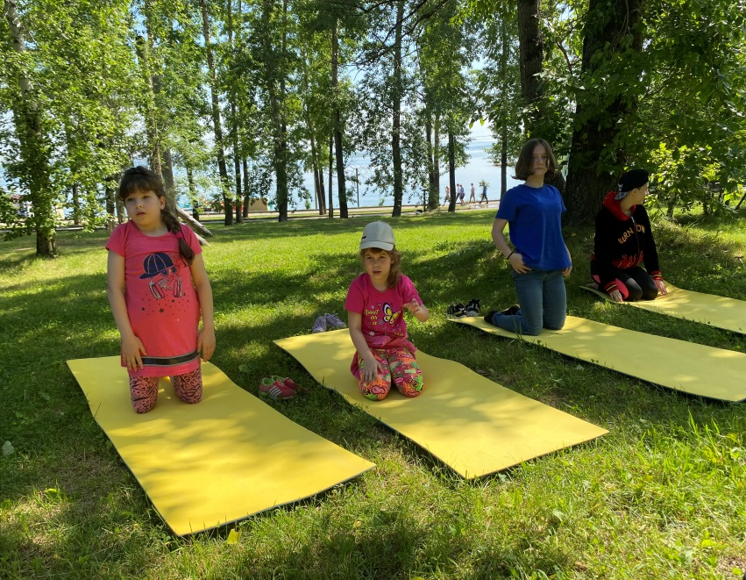
Реализация проекта среди воспитанников

Slide 8
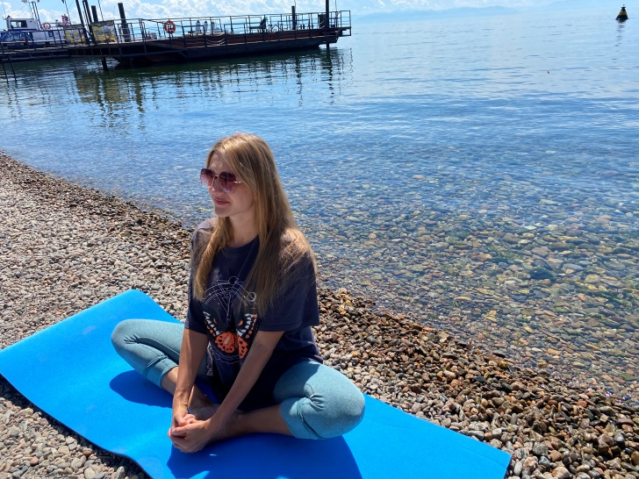
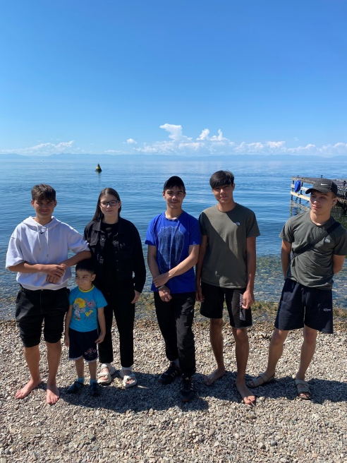
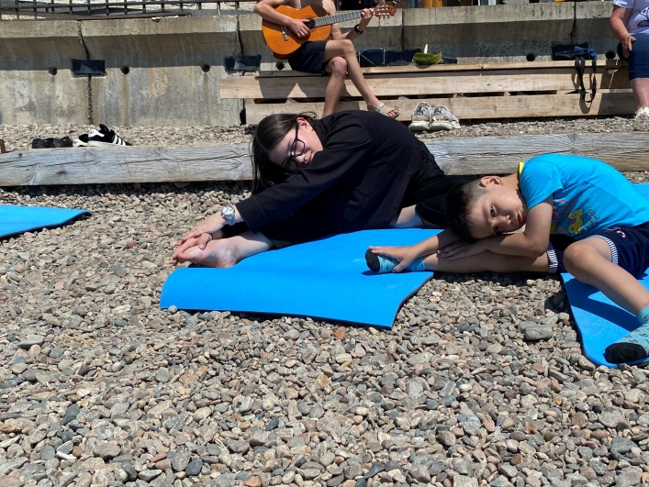
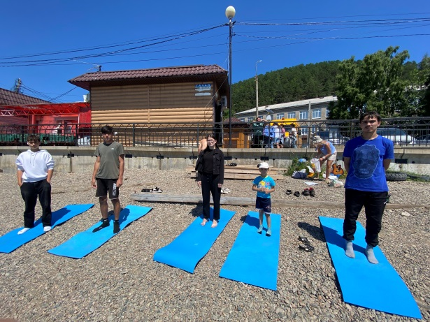
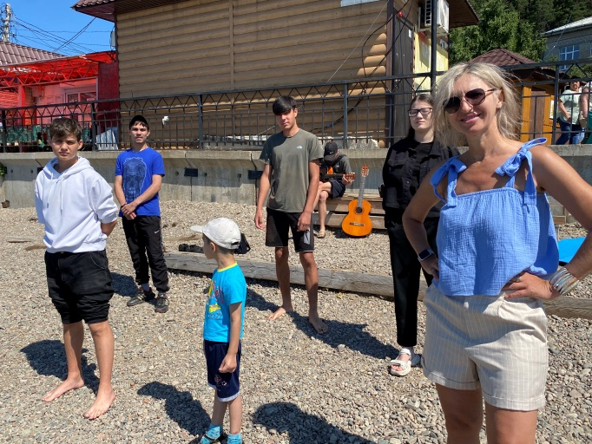
Фитнес утро На Байкале

Slide 9
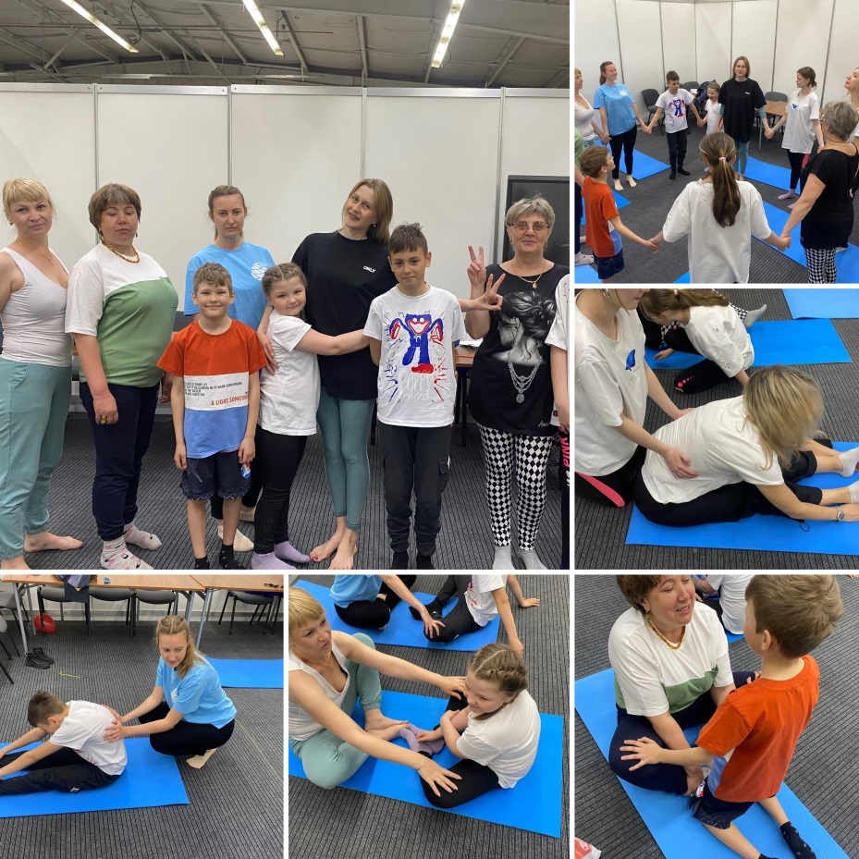
Участие в региональной выставке Мир семьи, страна детства

Slide 10
«Дружно, смело, с оптимизмом- За Здоровый Образ Жизни»

